Slide 1
«Көксу ауданының экономика және бюджеттік жоспарлау бөлімі» ММ 2020 жылдың 30 қараша айына арналған бюджет.
Балпық би ауылы.

Slide 2
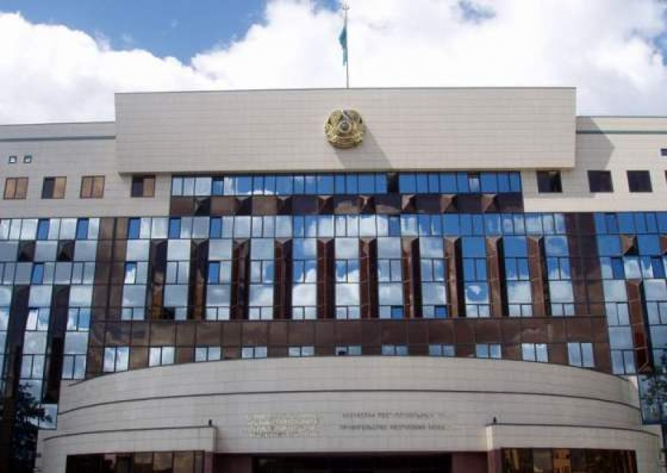
Экономикалық саясатты,мемлекеттік жоспарлау жүйесін қалыптастыру және дамыту саласындағы мемлекеттік саясатты іске асыру жөніндегі қызметтер.
2020 жылға жылдың 30 қараша айына 14092,8 мың теңге игерілді,

Slide 3
Мемлекеттік органның күрделі шығыстарына 2020 жылға 7778,0 мың теңге бөлініп, 30.11.2020ж 7377,7 мың теңге игерілді.

Slide 4
Мамандарды әлеуметтік қолдау шараларын іске асыру үшін бюджеттік кредиттер
Мамандарды әлеуметтік қолдау шараларын іске асыру үшін жергілікті атқарушы органдарға берілетін бюджеттік кредиттерге 207469,0 мың тенге бөлінді, 30.11.2020 ж 186633,4 мың теңге игерілді.

Slide 5
Мамандарды әлеуметтік көмек көрсету жөніндегі шараларды іске асыру
2020 жылға 35 205,0 мың теңге бөлінді, 30.11.2020 ж. 34042,7 мың теңге игерілді.

Slide 6
«Көксу ауданының экономика және бюджеттік жоспарлау бөлімі» ММ » 30 қараша 2020 жыл.
 |  | Мың тенге
Атауы | 2020 ж. | 30.11.2020ж
Барлығы | 268366,0 | 242146,6
Экономикалық саясатты, мемлекеттік жоспарлау жүйесін қалыптастыру және дамыту саласындағы мемлекеттік саясатты іске асыру жөніндегі қызметтер | 17914,0 | 14092,8
Мемлекеттік органның күрделі шығыстары | 7778,0 | 7377,7
Мамандарды әлеуметтік қолдау шараларын іске асыру үшін бюджеттік кредиттер | 207469,0 | 186633,4
Мамандарға әлеуметтік көмек көрсету жөніндегі шараларды іске асыру | 35 205,0 | 34042,7

